Slide 1
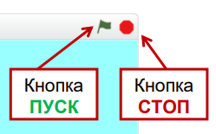

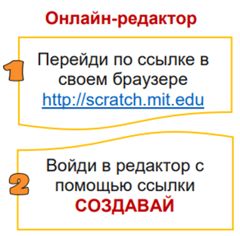
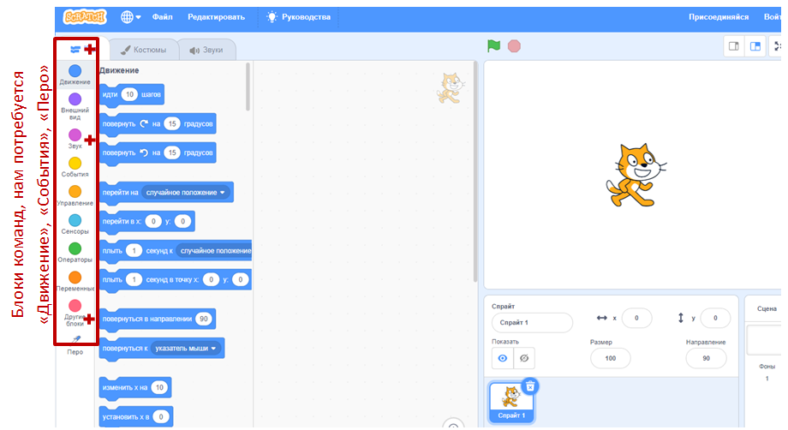
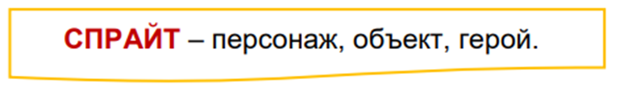
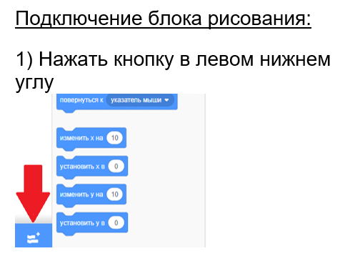
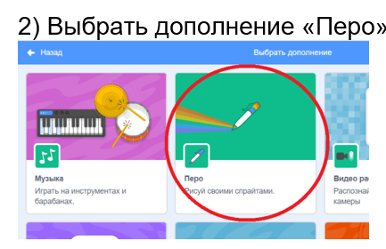




SCRATCH
Перо — это инструмент, с помощью которого спрайты могут оставлять след, рисовать. Цвет, яркость, и ширину следа можно настроить с помощью блоков.
Команды рисования:
Блок для запуска программы по нажатию зелёного флага.
Блок для перемещения на сцене, 1 шаг — 1 пиксель в направлении спрайта.
Поворачивает спрайт вокруг себя на определенное количество градусов

Slide 2
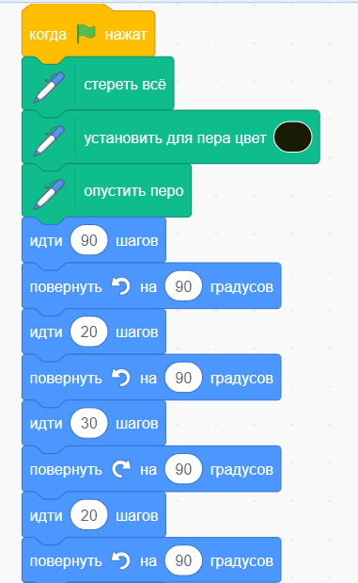
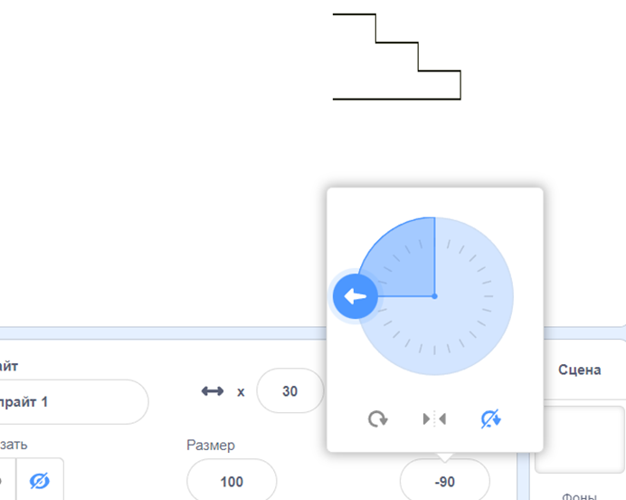
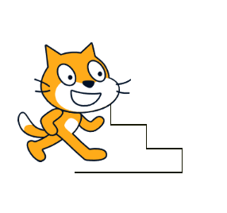
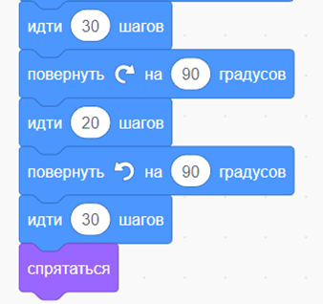
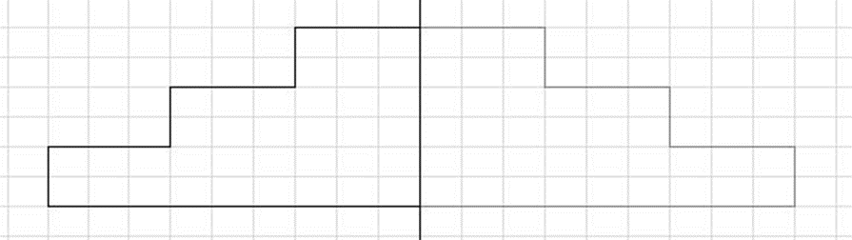
Задание
стереть все
Установить для пера цвет (черный)
Дописать программу, которая будет рисовать вторую часть фигуры
Опустить перо
Идти 90 шагов
повернуть налево на 90 градусов
Идти 20 шагов
шагов
повернуть налево на 90 градусов
Идти 30 шагов
повернуть направо на 90 градусов
Двойным щелчком мыши настроить спрайт, чтобы он не вращался
Идти 20 шагов
повернуть налево на 90 градусов
Идти 30 шагов
повернуть направо на 90 градусов
Каждая клеточка = 10 шагов
Идти 20 шагов
повернуть налево на 90 градусов
Идти 30 шагов

